Slide 1

MAXtube-лучшая альтернатива youtube
Сделал Аргиров Денис

Slide 2
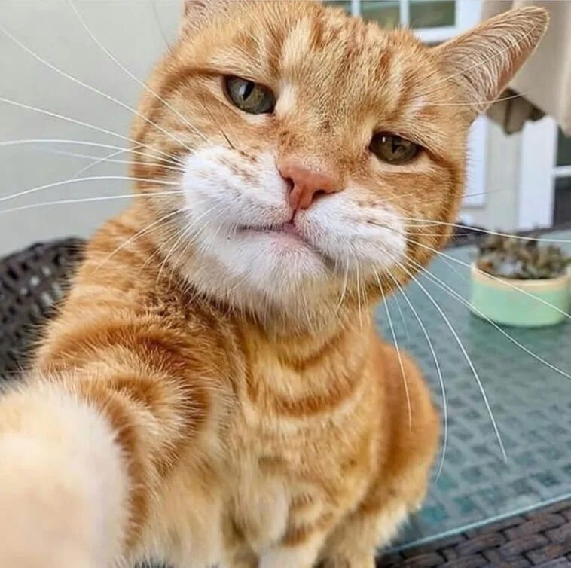
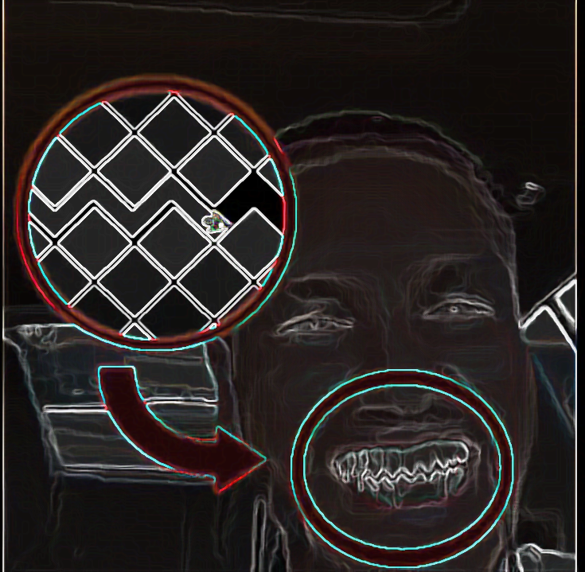

Эта смена
*
←павук
На этой смене мы учились пользоваться ИИ!!!! Мы узнали как обучаются модели ИИ и еще что то.

Slide 3
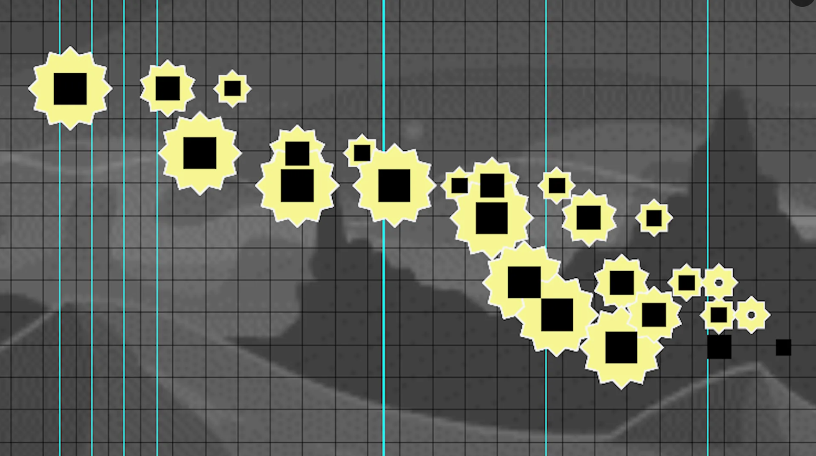
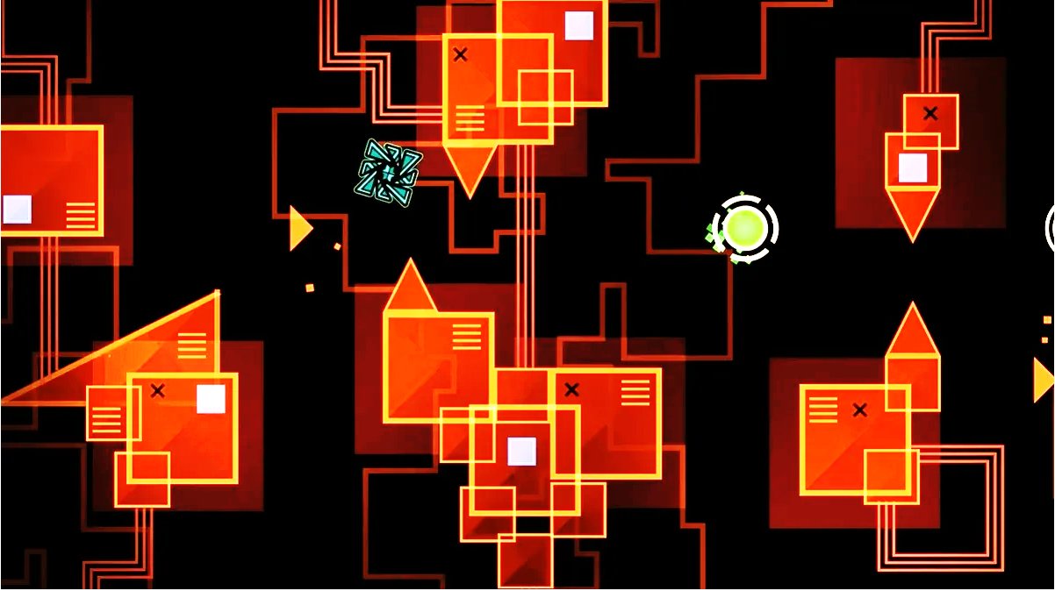
Чем мы пользовались
На смене мы использовали такие нейросети как Алиса, DeepSeek, Qwen. Также мы пользовались Шедеврумом.

Slide 4


Что мы делали
*
←ретро павук
На этой смене мы ОБУЧАЛИ МОДЕЛИ, делали Reels в котором фрукт или овощ рассказывает чем он полезен (спойлер у меня морковь стала демоном), также в самом конце мы делали целый сайт с помощью ИИ. Ну крч смена просто КОСМОС

Slide 5

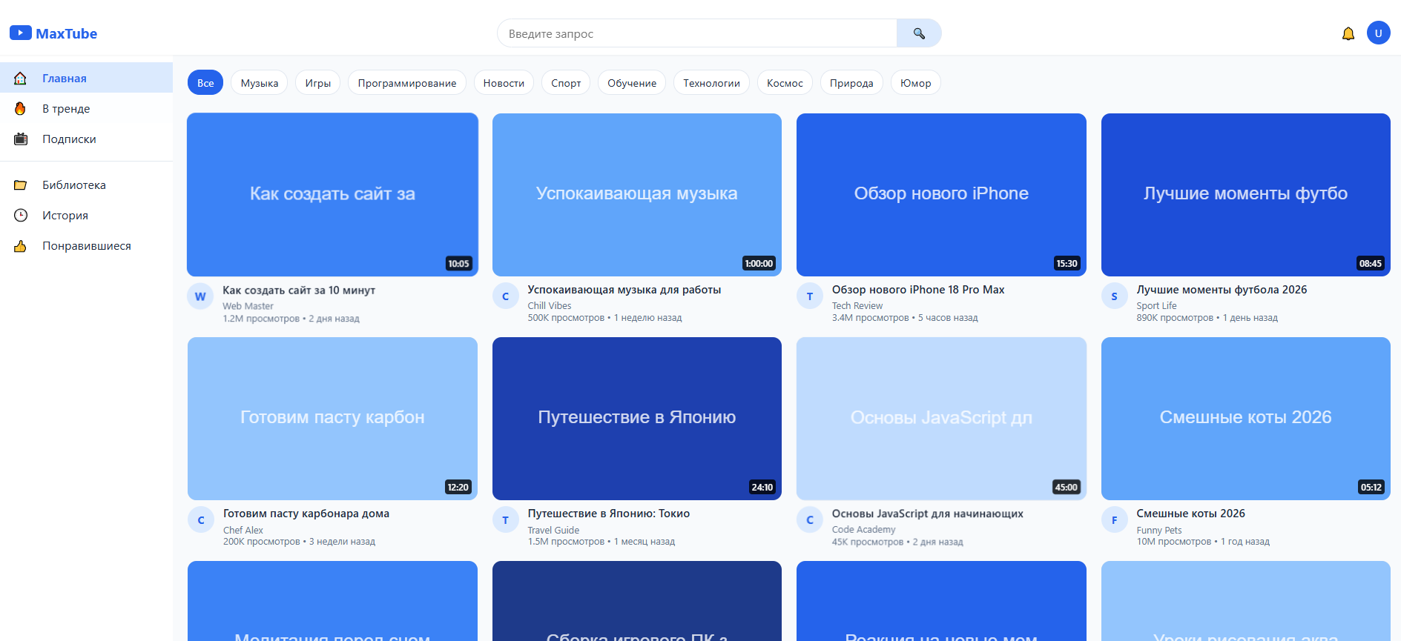
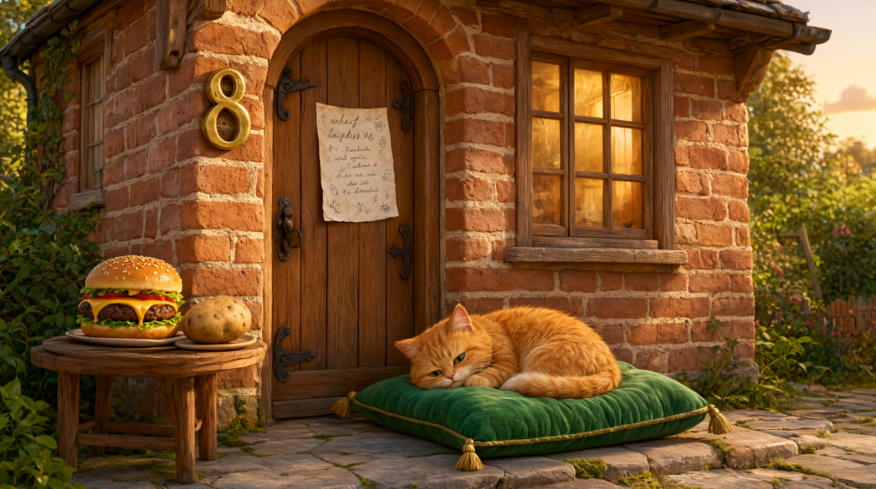
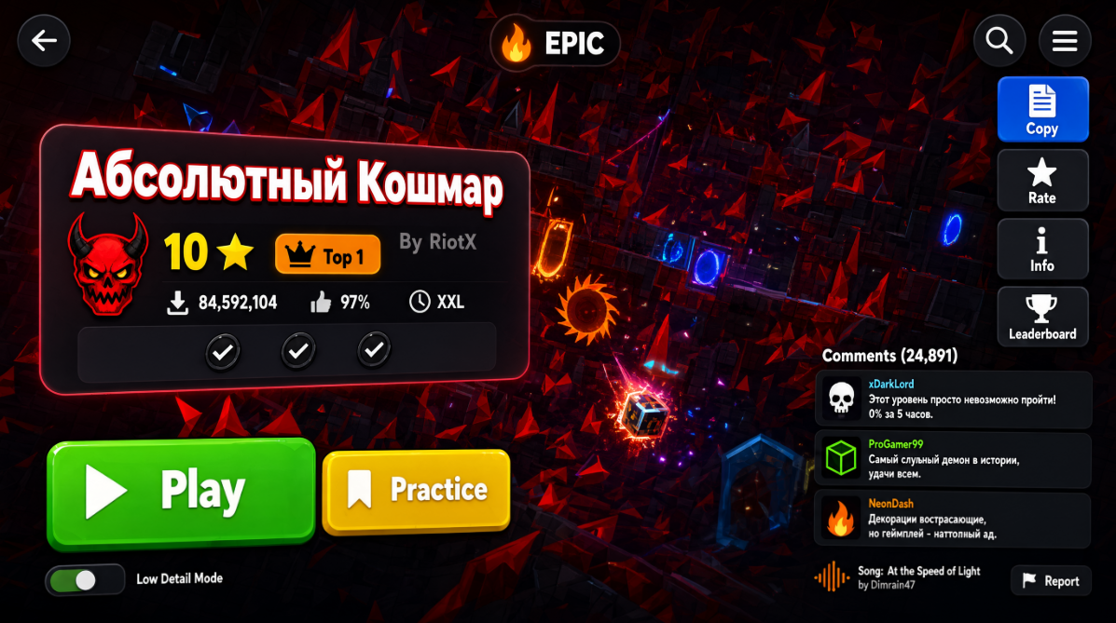

фотографии
$${\left(x+a\right)}^{n}=\sum_{k=0}^{n}{\left({n \atop k}\right)x^{k}a^{n−k}}$$

Slide 6

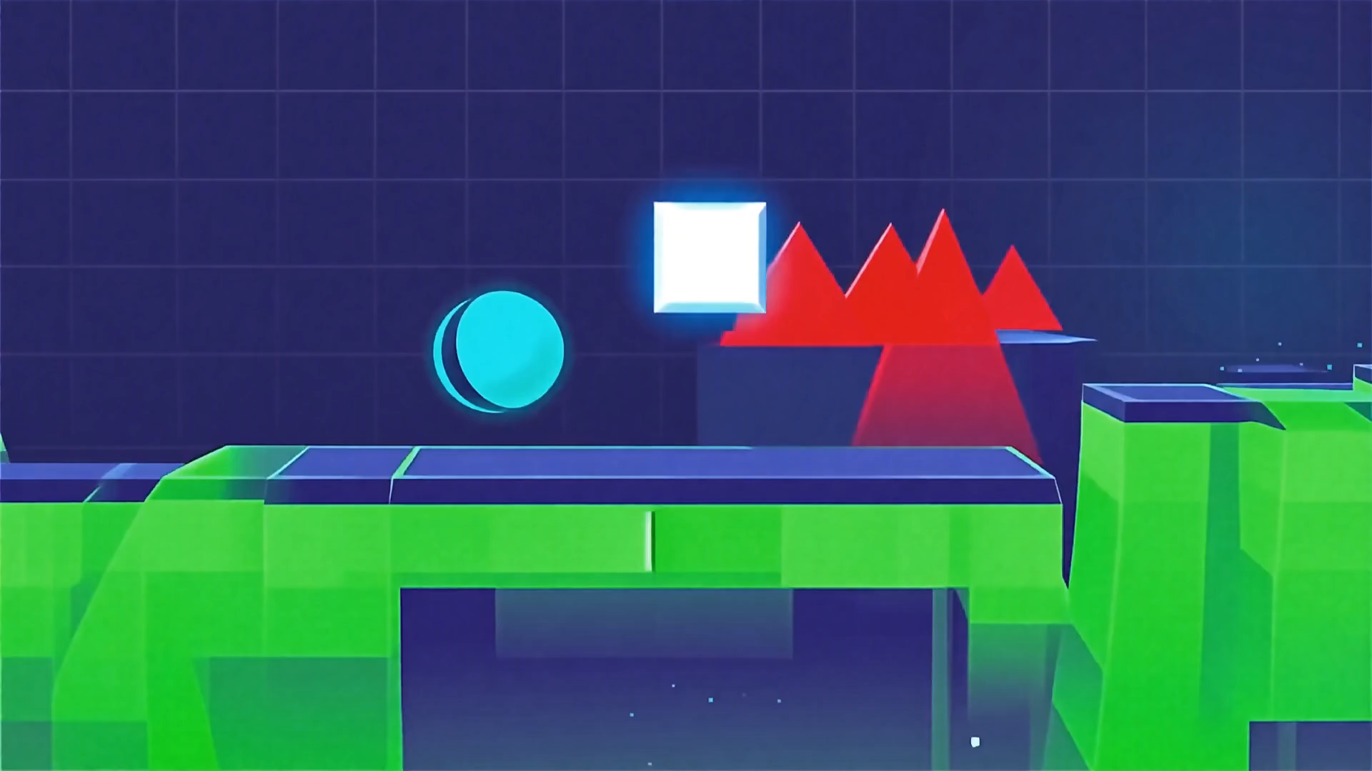

Видео
←Thinking space II
←тут написано что

Slide 7
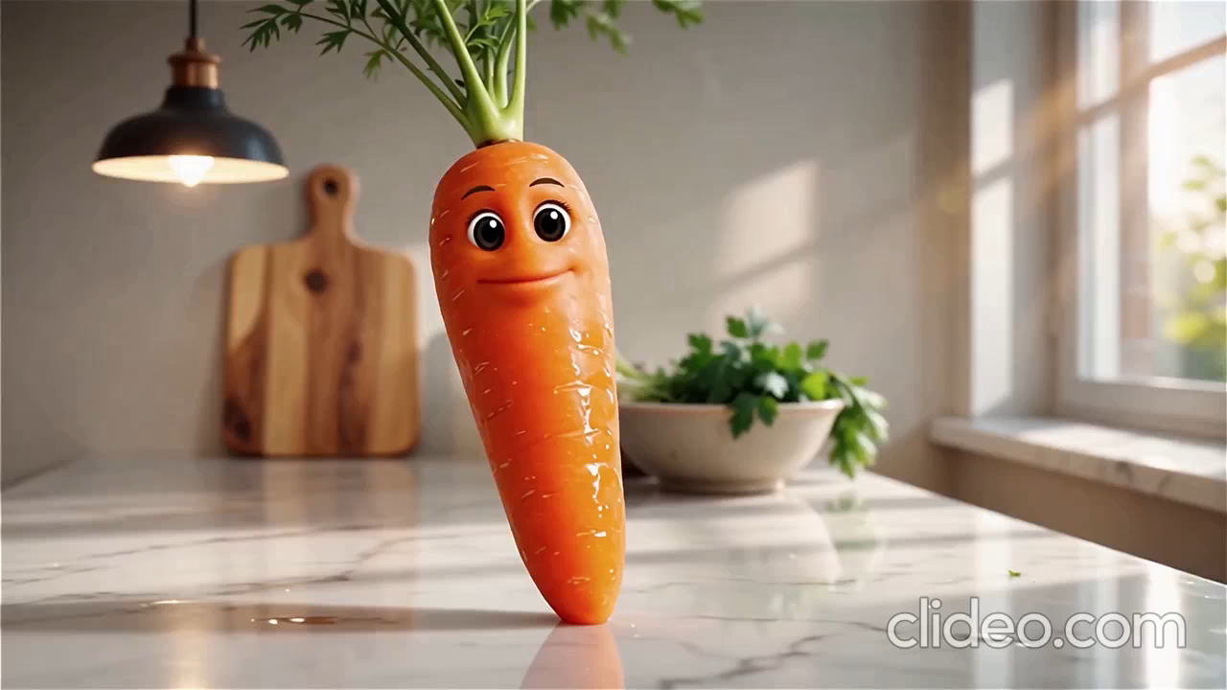

REELS!!!! 😭🙏
←
$$f\left(x\right)=a_{0}+\sum_{n=1}^{∞}{\left(a_{n}\cos{\frac{nπx}{L}}+b_{n}\sin{\frac{nπx}{L}}\right)}$$

Slide 8
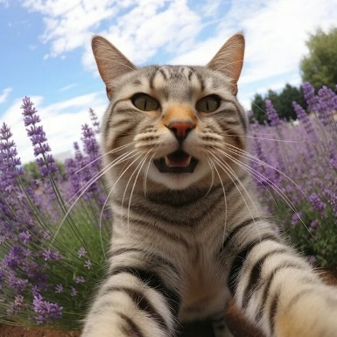
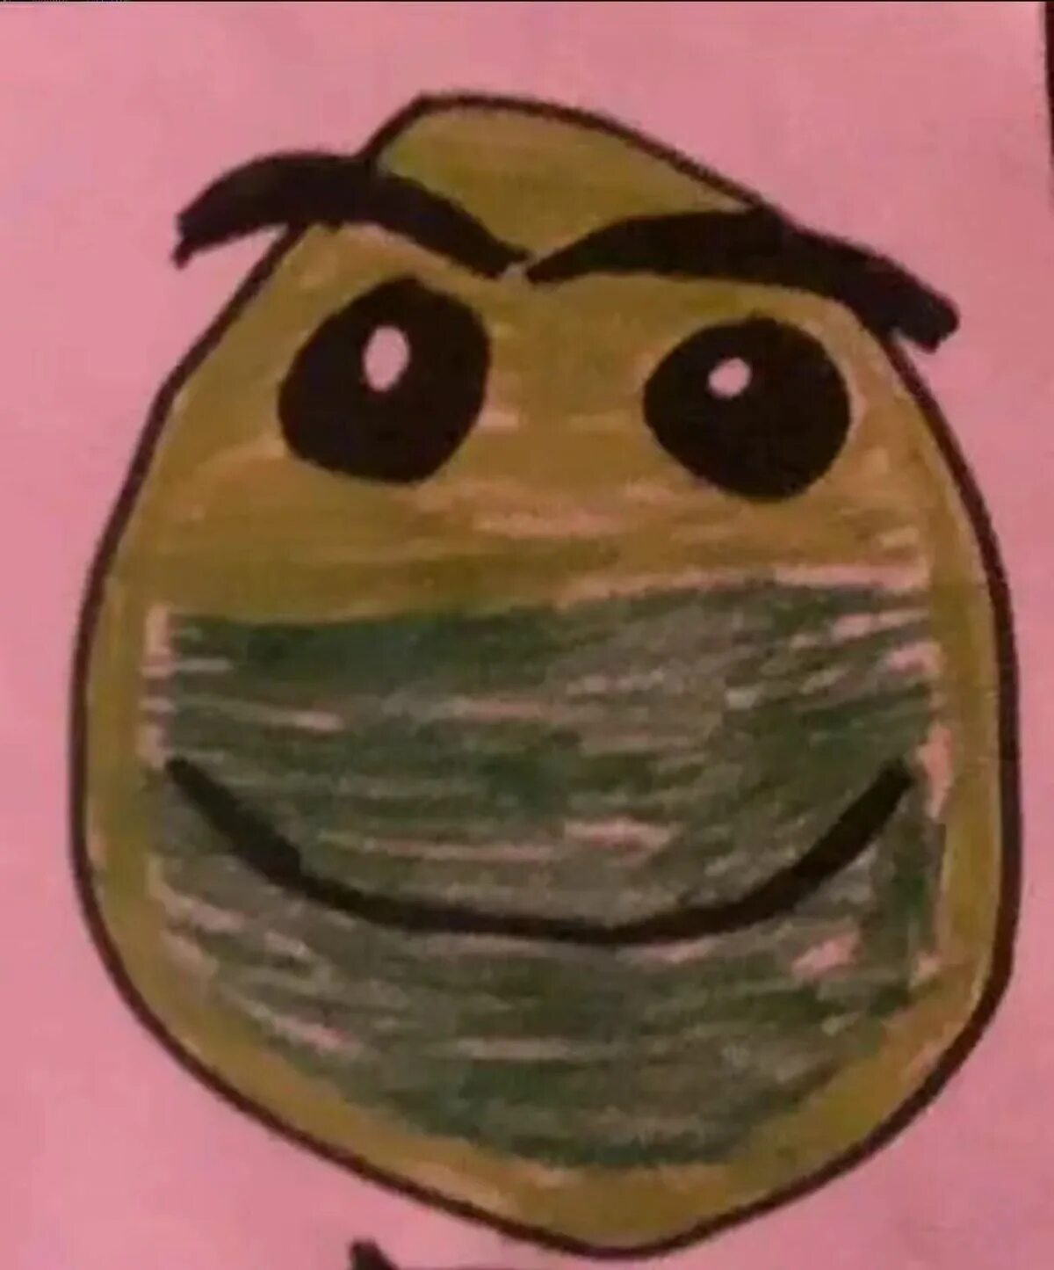
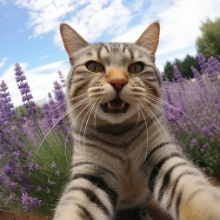

Спасибо за внимание

